Slide 1

П О В І Н Ь
1. У городи, у сади
Звідкілясь найшло води.
Гей, готуйте, певно, човен:
Тане лід. І буде….

Slide 2
П О В І Н Ь
Г Р І М
2. Десь у небі грюкотить:
Ніби коней сто біжить!
Страшно стало нам усім.
Та не бійтеся! Це ж…

Slide 3
П О В І Н Ь
Г Р І М
М Е Т Е Л И Ц Я
3.Захурделила снігами,
Закрутилася з вітрами,
Біла ковдра стелиться:
Це мете …

Slide 4
П О В І Н Ь
Г Р І М
М Е Т Е Л И Ц Я
Г Р О З А
4.Блискає і грюкотить,
Лупить, ллє, і двиготить!
Чорні брови в небесах
Наганяють темний страх.

Slide 5
П О В І Н Ь
Г Р І М
М Е Т Е Л И Ц Я
Г Р О З А
5.А у полі, серед трав,
Хтось намистечко порвав.
І сріблясті намистинки
Почіплялись на травинки.
Р О С А

Slide 6
П О В І Н Ь
Г Р І М
М Е Т Е Л И Ц Я
Г Р О З А
6.А у теплу літню днину
З снігом хтось узяв корзину.
І з небес на всіх-усіх
Полетів улітку сніг.
Р О С А
Г Р А Д

Slide 7
П О В І Н Ь
Г Р І М
М Е Т Е Л И Ц Я
Г Р О З А
7.Вранці дідо сивобровий
Вкрив левади і діброви.
Аж у вербах зупинився –
Бородою зачепився.
Р О С А
Г Р А Д
Т У М А Н

Slide 8
Здоров’я природи - здоров’я людини

Slide 9
Їжу (рослинну, тваринну)
Середовище для відпочинку
Буд матеріали для житла
Що дає людині природа
Ліки
(лікарські рослини)
Воду
Сировина для одягу, взуття
Світло і тепло

Slide 10
Поєднавши відповідні частини утворіть прислів’я
Ліс і вода - … .
Ліс - … .
Ліс – не школа, … .
Де багато птиць, … .
Немає ліпшої краси, …
Посадив дерево, викопав криницю, виростив сина - …
… а всіх навчає.
… то не буде гусениць.
… природне багатство.
… не прожив життя марно.
… ніж гаї та ліси.
… брат і сестра.

Slide 11
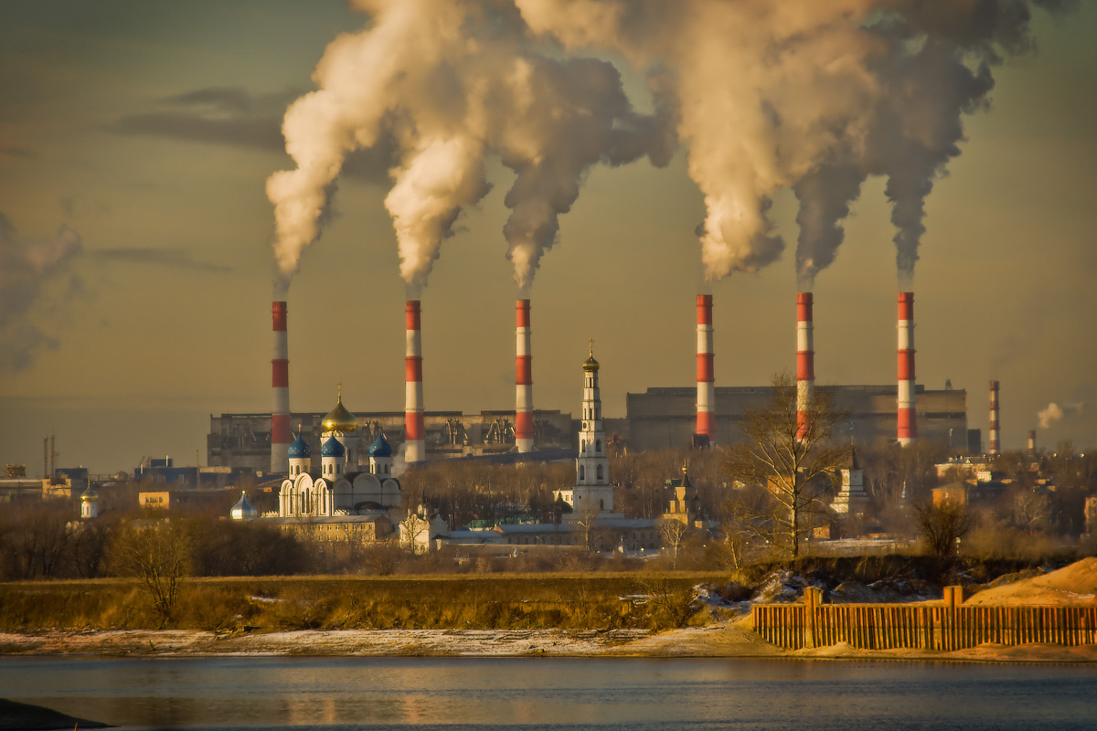

Slide 12
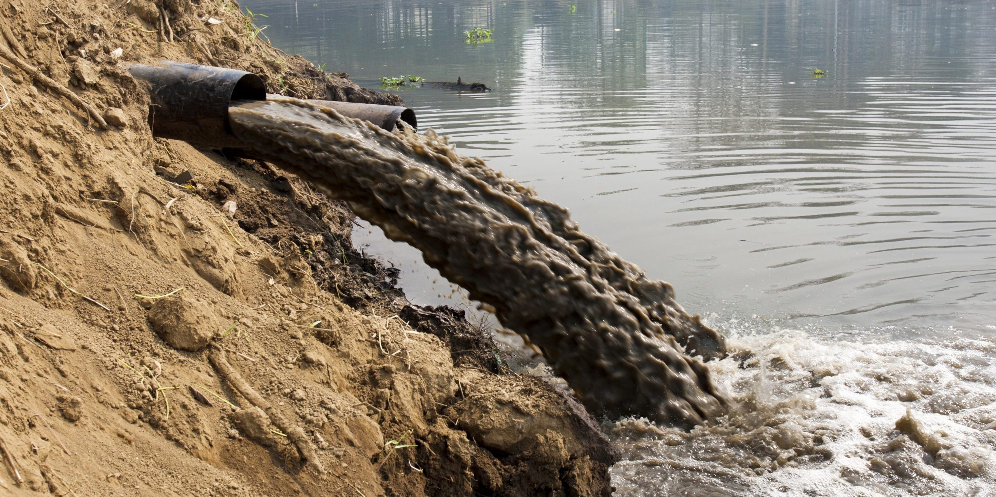

Slide 13
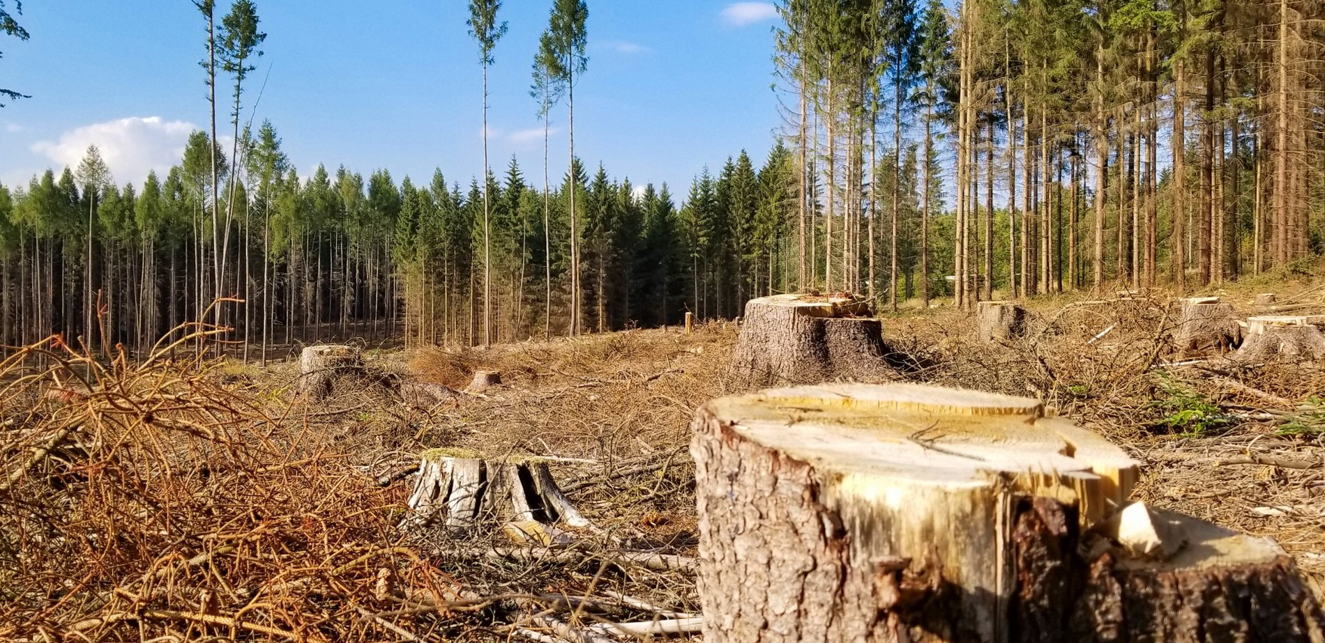

Slide 14


Slide 15


На сьогоднішньому занятті я дійшов(-ла) висновку ….
Після сьогоднішнього заняття я буду…

